Slide 1

주식 데이터 분석·예측 플랫폼
프로젝트 계획서
네이버 증권 데이터 기반 예측 모델 및 시각화 시스템 구축
DATE
TEAM
2026. 09. 22 (4주차)
서종범, 김태현, 고상근, 이서원
01

Slide 2

프로젝트 배경과 문제 정의
01. 시장 배경
02. 핵심 과제
개인 투자자의 증가로 주식 데이터에 대한 접근성은 높아졌으나, 방대한 정보를 체계적으로 분석하고 미래를 예측하는 도구는 여전히 제한적입니다.
인터넷에 산재한 주식 데이터를 효율적으로 수집(Spider)하고, 이를 예측 모델(CNN 등)에 적합한 형태로 가공하여 시각화하는 파이프라인을 구축합니다.
주식 관련 기본 용어 및 개념 정립 필요
네이버 증권 등 신뢰도 높은 소스 활용
실시간 웹 데이터의 파편화 문제
비정형 데이터의 정형화 및 DB 관리
단순 정보 조회를 넘어선 분석적 통찰 요구
예측 결과의 직관적 차트 시각화
02

Slide 3
프로젝트 목표
데이터 수집부터 예측 시각화까지,
신뢰할 수 있는 주식 분석 파이프라인 구축
STEP 01
STEP 02
STEP 03
자동화된 수집
지능형 분석
직관적 시각화
Spider를 활용한 네이버 증권 데이터의 안정적인 웹 크롤링 및 엑셀/DB 저장
CNN 및 예측 모델을 활용한 데이터 분석 및 유의미한 예측 결과 도출
사용자가 즉각적으로 판단할 수 있는 차트 기반의 예측 결과 시각화 제공
03

Slide 4

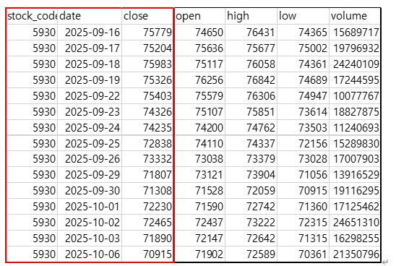
수집 범위와 데이터 구조
핵심 데이터 추출 범위
전체 데이터 그리드 중 분석에 필수적인 좌측 3개 컬럼 영역을 집중적으로 추출하여 모델의 입력값으로 활용합니다.
추출 대상
좌측 3개 컬럼
데이터 소스
네이버 증권
추출 방식
Spider 웹 크롤링
저장 형식
Excel / DB
04

Slide 5





전체 개발 흐름 (Pipeline)
Data Collection
Storage
Analysis
Visualization
Spider 기반
웹 크롤링
Excel 가공 및
DB 관리
CNN / 예측 모델
데이터 분석
예측 결과
차트 시각화
05

Slide 6
팀 역할 분담
서종범
김태현
고상근
이서원
TEAM LEADER / FRONT-END
DB MANAGER
PYTHON DEVELOPER
DATA ANALYST
Spring 기반 홈페이지 담당
·
데이터베이스 설계 및 관리
·
파이썬 기반 웹 크롤링 구현
·
Spider 활용 데이터 분석/가공
·
주식 용어 및 개념 정리
·
크롤링 데이터 테스트 진행
·
세부 기능 및 구현 방향 결정
·
전체 기획 및 방향 수립
·
전체 기능 구현 총괄
·
결과 자료 검증 및 확인
·
인원별 역할 분담 지정
·
사용자 기능 구상 및 설계
·
06

Slide 7
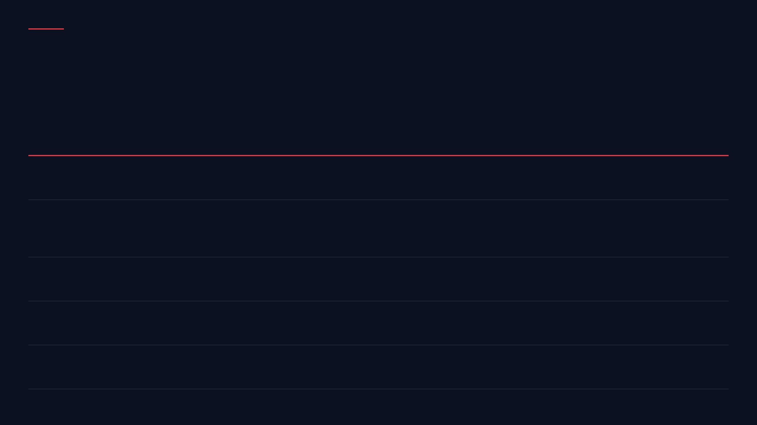
추진 일정과 산출물
PHASE
KEY TASKS
STATUS
Week 1-2
주식 기본 지식 학습 및 프로젝트 기획 수립
COMPLETED
Week 3 (Current)
Spider 웹 크롤링 구현 및 데이터 가공 테스트
IN PROGRESS
Week 4-5
CNN 예측 모델 설계 및 DB 연동 최적화
PLANNED
Week 6-7
프론트엔드(Spring) 개발 및 차트 시각화 구현
PLANNED
Week 8
최종 통합 테스트 및 프로젝트 결과 보고
PLANNED
07

Slide 8

기대효과와 다음 액션
프로젝트 기대효과
데이터 기반 의사결정
주관적 판단이 아닌 정량적 데이터와 예측 모델에 근거한 투자 지표 제공
NEXT ACTION
분석 프로세스 자동화
수동 데이터 수집 및 가공 시간을 단축하여 분석 효율성 극대화
네이버 증권 Spider 크롤러 고도화
직관적 정보 전달
추출 데이터(좌측 3개 컬럼) 정제 및 DB 적재
복잡한 수치를 시각화하여 비전문가도 쉽게 이해할 수 있는 UI 구현
CNN 모델 기초 설계 및 학습 데이터 준비
08

